Slide 1


一起猜猜看
開始

Slide 2


猜猜看我喜歡玩什麼？
蛋仔
weplay
麥塊

Slide 3

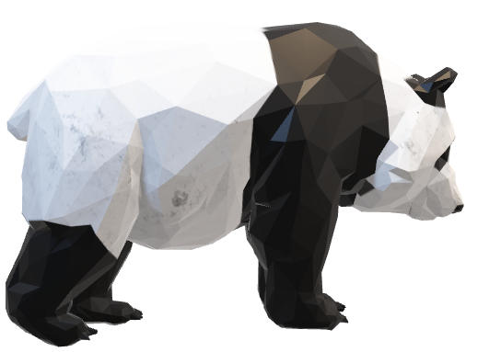
恭喜你，打錯啦哈哈！
反回

Slide 4
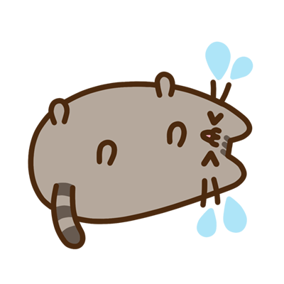
很可惜，你打對啦！為什麼
結束

